Slide 1
Dzień talentów
Sport

Slide 2
Agata Bogusławska 3f Taniec nowoczesny

Slide 3
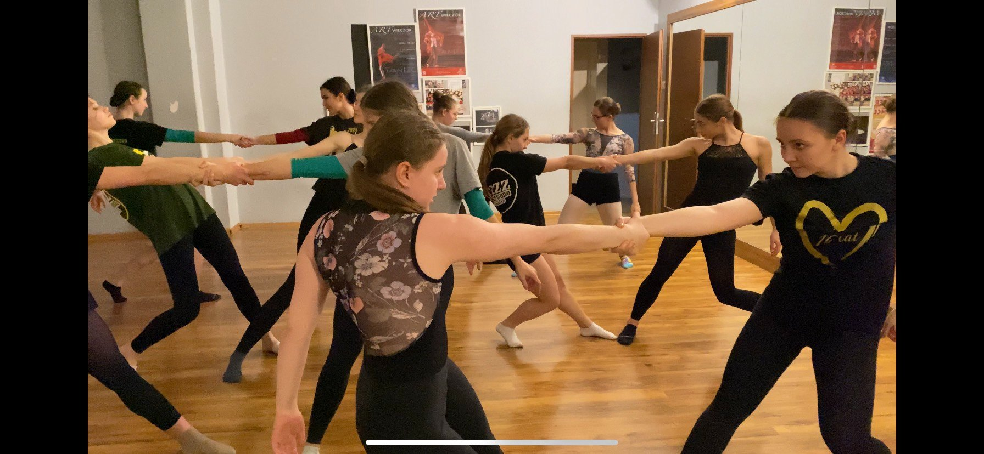

Slide 4
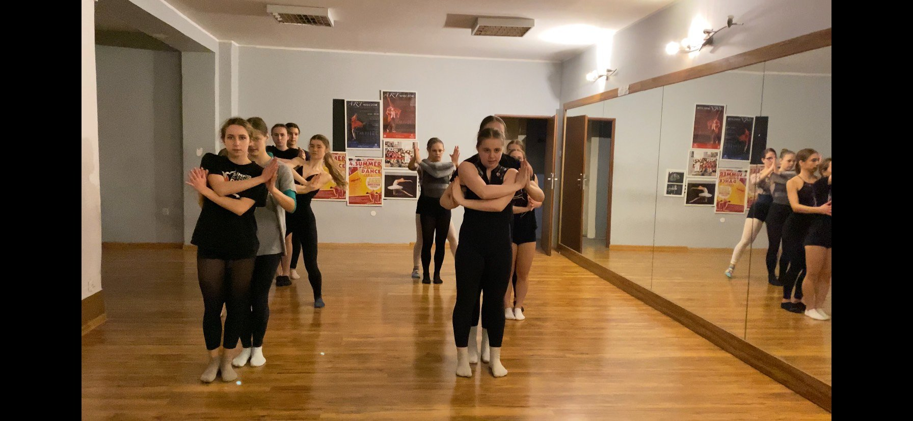

Slide 5
Monika Kołodziejczyk 3b Taniec nowoczesny

Slide 6
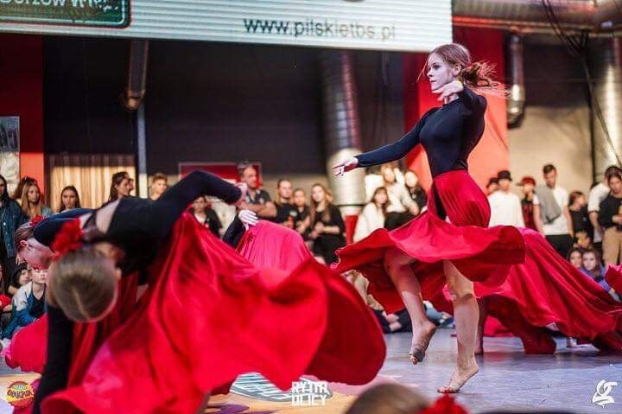

Slide 7
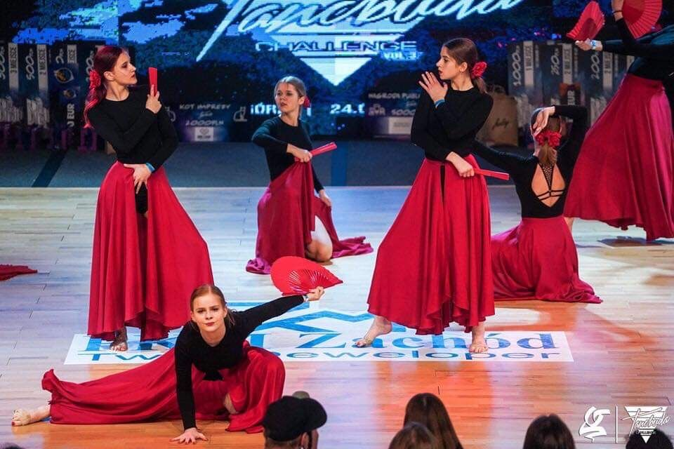

Slide 8
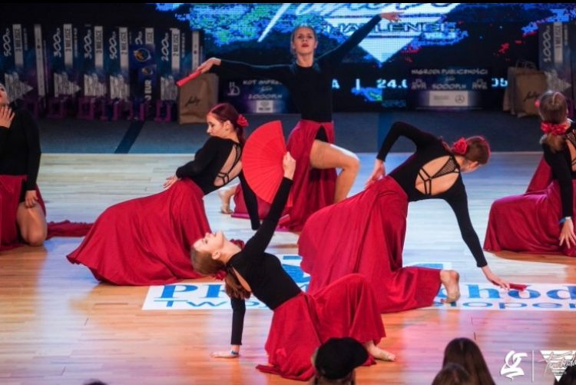

Slide 9
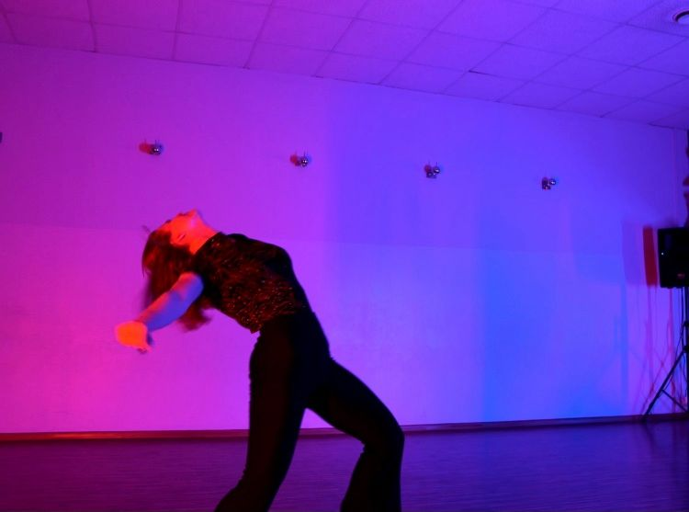

Slide 10
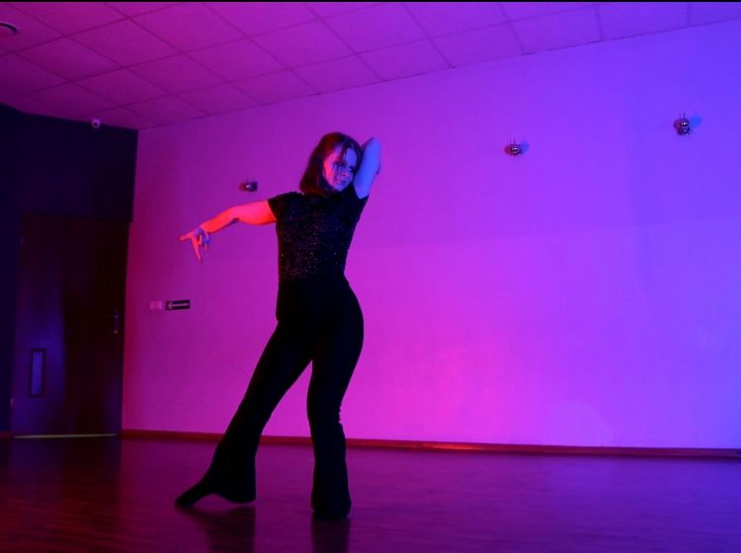

Slide 11
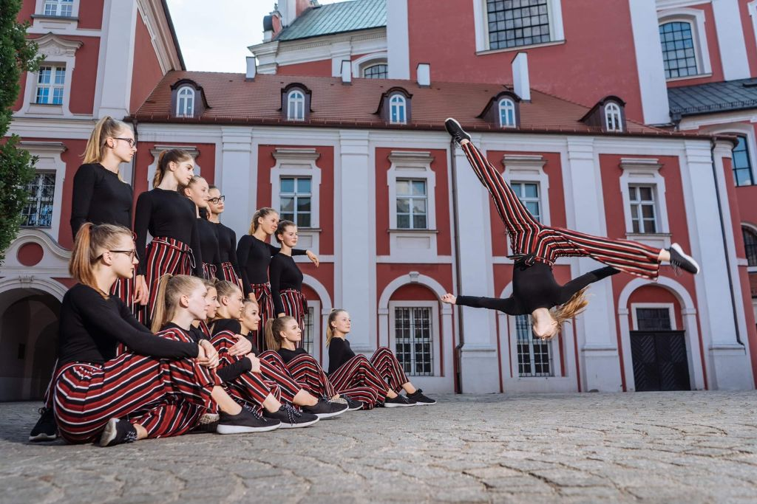

Slide 12
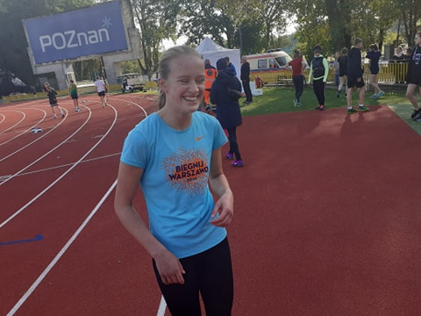
Zuzanna Jamielucha 1e LA - 400m

Slide 13
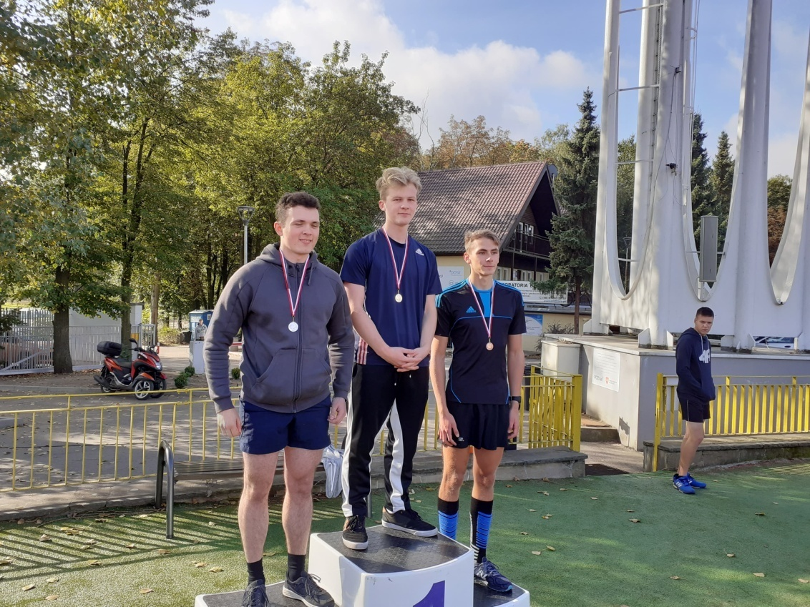
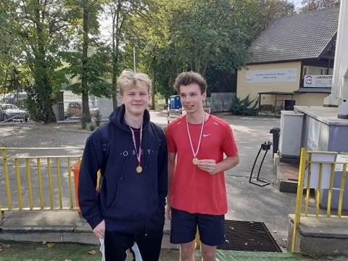
Piotr Martyński 2Ga LA - pchnięcie kulą

Slide 14
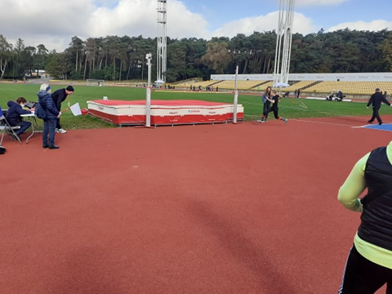
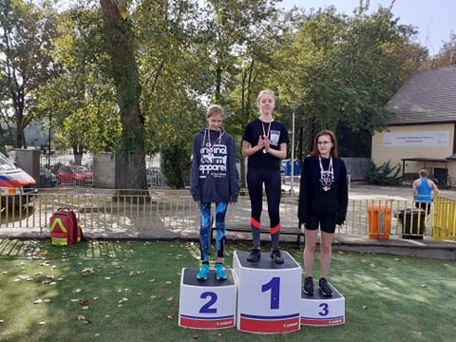
Patrycja Kaźmierczak 2Gc LA – skok w zwyż

Slide 15
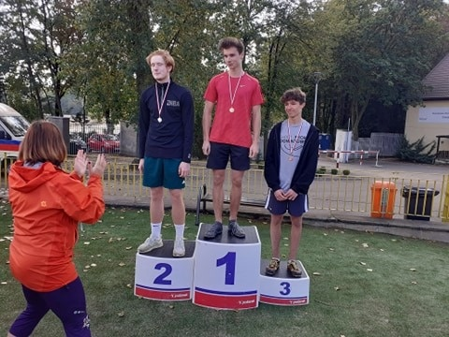
Aleks Czaronek 2Ga LA – skok w dal

Slide 16
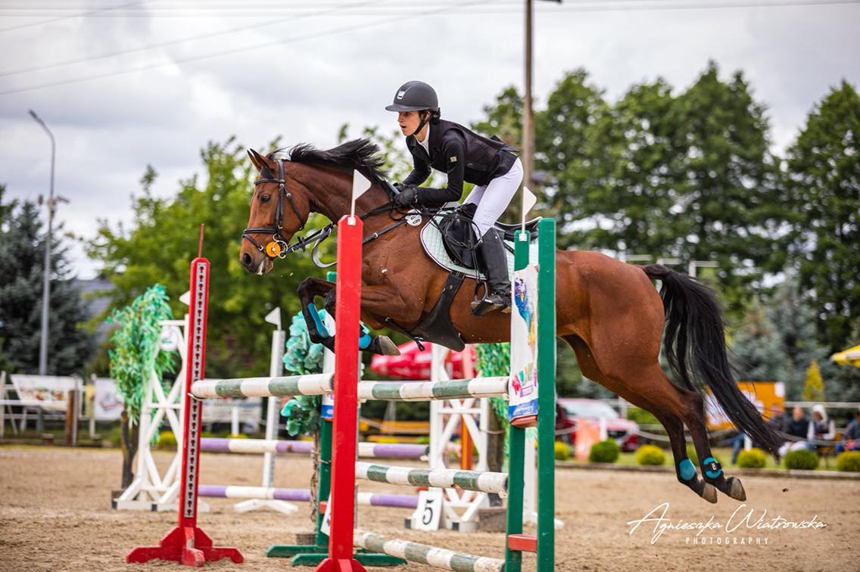
Amelia Otlewska 2 Pb Jeździectwo

Slide 17
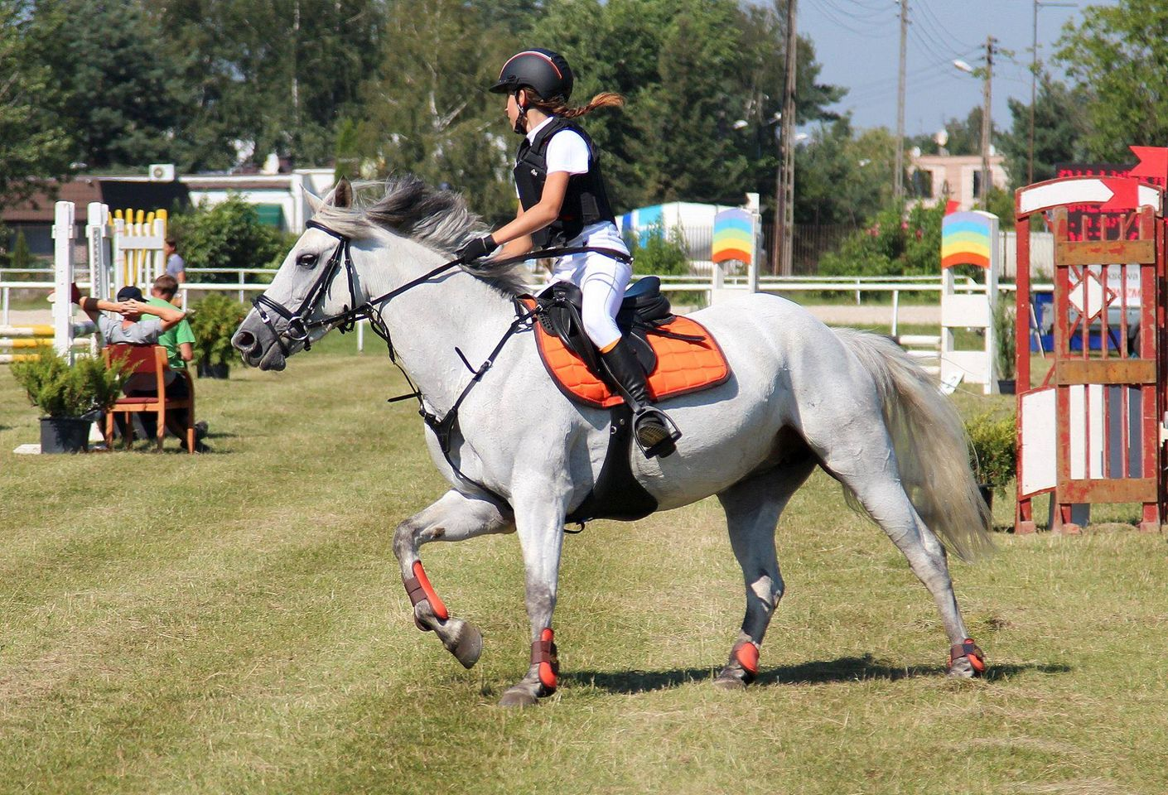

Slide 18
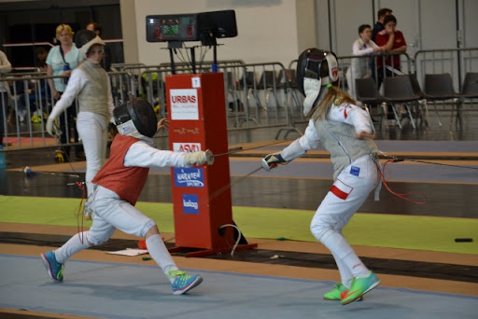
Natalia Woźniak 2 Pd Szermierka

